Slide 1




CHÀO ĐÓN CÁC EM TỚI BÀI HỌC NGÀY HÔM NAY!

Slide 2



KHỞI ĐỘNG
Ta có thể cộng, trừ hai số hữu tỉ bằng cách nào?
Ta có thể cộng trừ hai số hữu tỉ bằng cách viết chúng dưới dạng phân số, rồi áp dụng quy tắc cộng, trừ phân số.
Nếu hai số hữu tỉ đều được dưới dạng số thập phân thì ta áp dụng quy tắc cộng trừ số thập phân.

Slide 3



LUYỆN TẬP CHUNG
(2 Tiết)

Slide 4


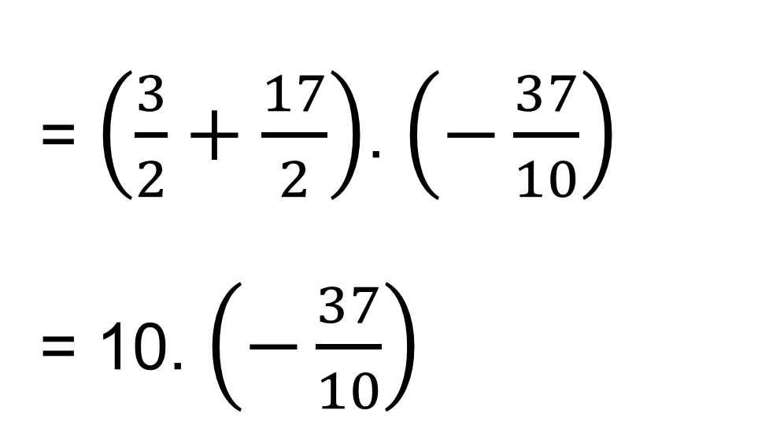
Ví dụ 1
Tính một cách hợp lí
a) A = $\frac{37}{5}$ + (-0,7) + $\frac{5}{2}$ + (-4.3) b) B = $\frac{3}{2}$. $\left(−\frac{37}{10}\right)$ + $\frac{17}{2}$. $\left(−\frac{37}{10}\right)$
= 7,4 + (-0,7) + 2,5 + (-4,3)
= (7,4 + 2,5) + [(-0,7) + (-4,3)
= 9,9 + (-5) = 4,9
= $\left(\frac{3}{2}+\frac{17}{2}\right)$. $\left(−\frac{37}{10}\right)$
= 10. $\left(−\frac{37}{10}\right)$

Slide 5


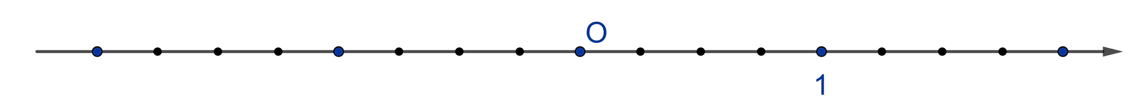



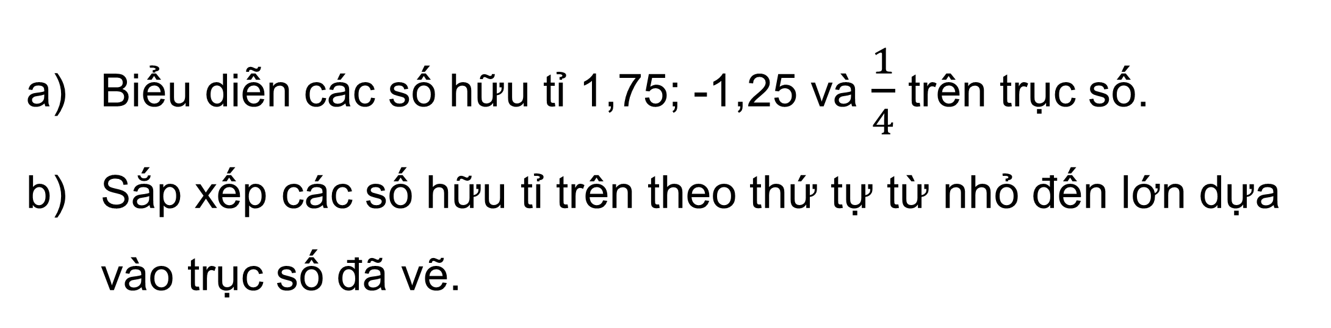

Biểu diễn các số hữu tỉ 1,75; -1,25 và $\frac{1}{4}$ trên trục số.
Sắp xếp các số hữu tỉ trên theo thứ tự từ nhỏ đến lớn dựa vào trục số đã vẽ.
Ví dụ 2
Ta có: 1,75 = $\frac{7}{4}$; -1,25 = $\frac{−5}{4}$
Chia đoạn thẳng đơn vị thành 4 đoạn thẳng bằng nhau, lấy một đoạn làm đơn vị mới (đơn vị mới bằng $\frac{1}{4}$ đơn vị cũ). Khi đó, các số hữu tỉ 1,75; -1,25; $\frac{1}{4}$ được biểu diễn như sau:
Giải
$\frac{7}{4}$
$\frac{−5}{4}$
•
•
•
- 1,25
$\frac{1}{4}$
1,75

Slide 6




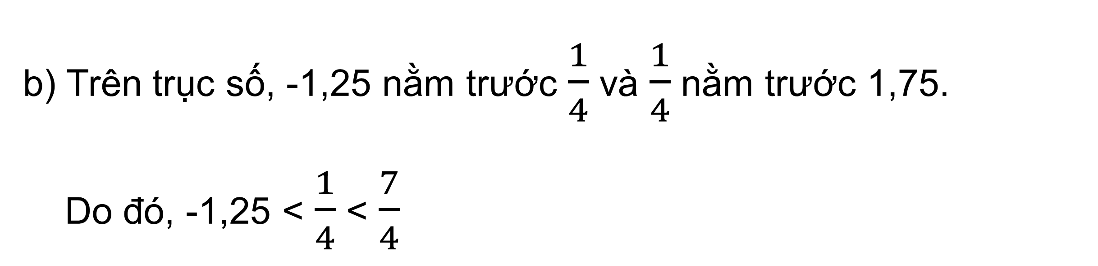
$\frac{−5}{4}$
$\frac{7}{4}$
•
•
•
- 1,25
$\frac{1}{4}$
1,75
b) Trên trục số, -1,25 nằm trước $\frac{1}{4}$ và $\frac{1}{4}$ nằm trước 1,75.
Do đó, -1,25 < $\frac{1}{4}$ < $\frac{7}{4}$

Slide 7




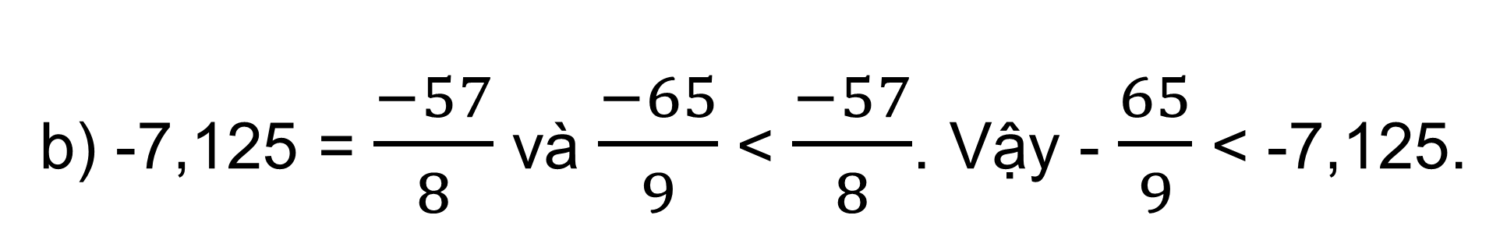
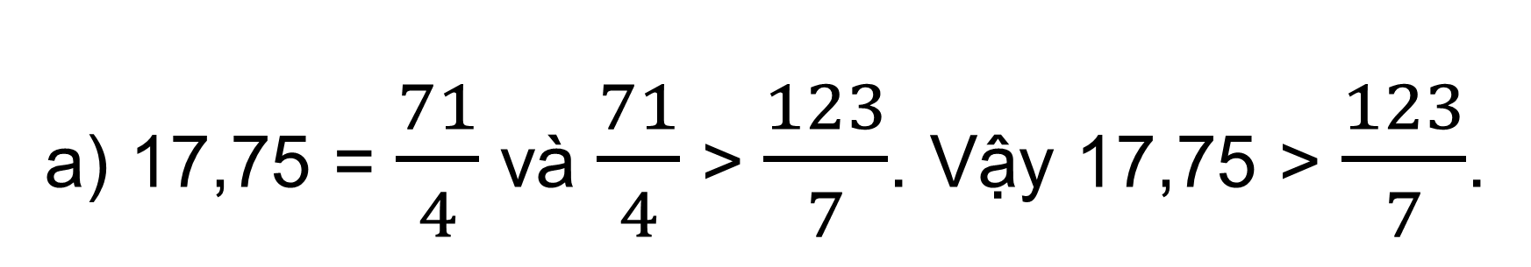
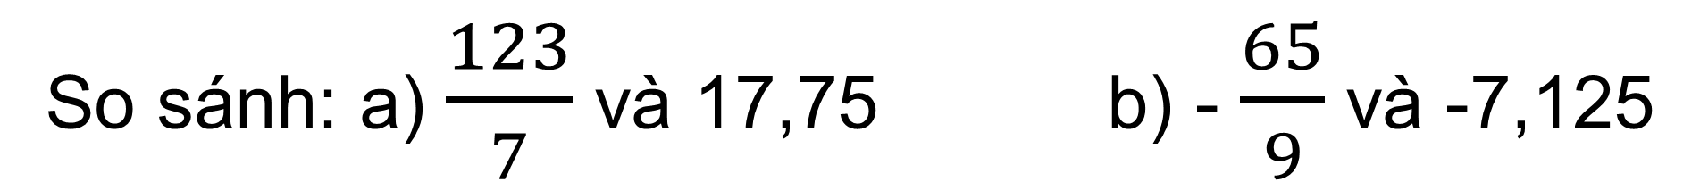
Hoạt động theo nhóm đôi hoàn thành các bài BT1.12 ; BT1.16 ; BT1.17 (SGK - tr14, 15)
Bài 1.12
So sánh: a) $\frac{123}{7}$ và 17,75 b) - $\frac{65}{9}$ và -7,125
Giải
a) 17,75 = $\frac{71}{4}$ và $\frac{71}{4}$ > $\frac{123}{7}$. Vậy 17,75 > $\frac{123}{7}$.
b) -7,125 = $\frac{−57}{8}$ và $\frac{−65}{9}$ < $\frac{−57}{8}$. Vậy - $\frac{65}{9}$ < -7,125.

Slide 8




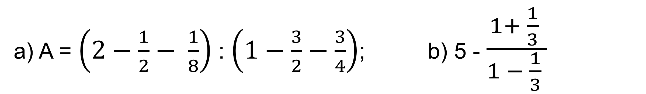
Bài 1.16
Tính giá trị của các biểu thức sau:
a) A = $\left(2−\frac{1}{2}− \frac{1}{8}\right)$ : $\left(1−\frac{3}{2}−\frac{3}{4}\right)$; b) 5 - $\frac{1+ \frac{1}{3} }{1 − \frac{1}{3} }$
= 5 - $\frac{\frac{3}{3} + \frac{1}{3}}{\frac{3}{3} −\frac{1}{3}}$ = 5 - $\left(\frac{4}{3}: \frac{2}{3}\right)$
= 5 - 2 = 3
= $\left(\frac{16}{8}−\frac{4}{8}−\frac{1}{8}\right)$ : $\left(\frac{4}{4}−\frac{6}{4}−\frac{3}{4}\right)$
= $\frac{11}{8}$ : $\left(\frac{−5}{4}\right)$ = $\frac{11}{8}$. $\left(\frac{4}{−5}\right)$ = - $\frac{11}{10}$

Slide 9




Bài 1.17
Tính một cách hợp lí: 1,2. $\frac{15}{4}$ + $\frac{16}{7}$. $\frac{−85}{8}$ - 1,2. 5$\frac{3}{4}$ - $\frac{16}{7}$. $\frac{−71}{8}$
Giải:
1,2. $\frac{15}{4}$ + $\frac{16}{7}$. $\frac{−85}{8}$ - 1,2. 5$\frac{3}{4}$ - $\frac{16}{7}$. $\frac{−71}{8}$
= 1,2. $\left(\frac{15}{4}−5\frac{3}{4}\right)$ + $\frac{16}{7}$. $\left(\frac{−85}{8}−\frac{−71}{8}\right)$
= $\frac{6}{5}$. $\left(\frac{15}{4}−\frac{23}{4}\right)$ + $\frac{16}{7}$. $\left(\frac{−14}{8}\right)$= $\frac{6}{5}$. (-2) + (-4) = $\frac{−32}{5}$

Slide 10



VẬN DỤNG
Hoạt động nhóm 4 hoàn thành bài tập Bài 1.13 và 1.15 (SGK - tr15).

Slide 11


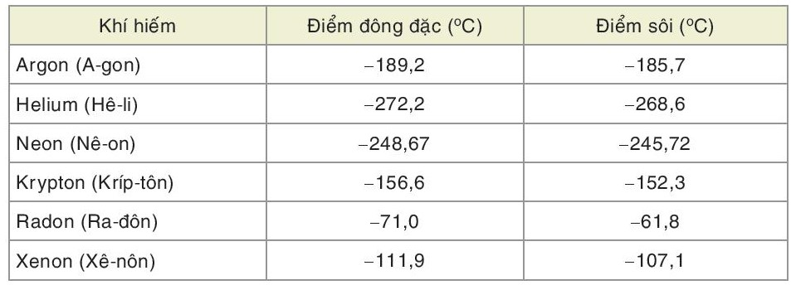
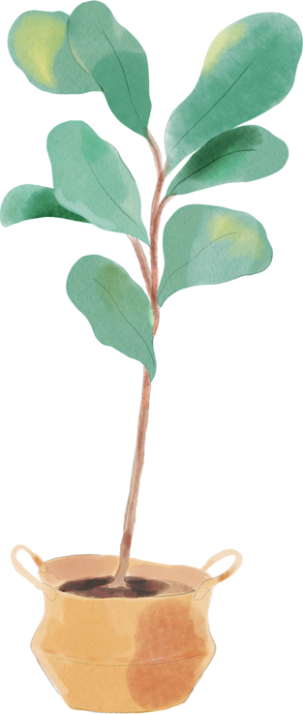
Bài 1.13 (SGK - tr15)
Bảng sau cho biết các điểm đông đặc và điểm sôi của sáu nguyên tố được gọi là khí hiếm.
Khí hiếm nào có điểm đông đặc nhỏ hơn điểm đông đặc của Krypton?
Khí hiếm nào có điểm sôi lớn hơn điểm sôi của Argon?
Hãy sắp xếp các khí hiếm theo thứ tự đông đặc tăng dần.
Hãy sắp xếp các khí hiếm theo thứ tự điểm sôi giảm dần.

Slide 12

Giải
a) Khí hiếm có điểm đông đặc nhỏ hơn Krypton là khí Argon, Helium và Neon.
b) Khí hiếm có điểm sôi lớn hơn điểm sôi của Argon là khí Krypton, Radon và Xenon.

Slide 13
Giải
c) Sắp xếp các khí hiếm theo điểm đông đặc tăng dần là: Helium, Neon, Argon, Krypton, Xenon và Radon.
d) Sắp xếp các khí hiếm theo điểm sôi giảm dần là: Radon, Xenon, Kryton, Argon, Neon và Helium.

Slide 14

Bài 1.15 (SGK - tr15)
?
100
Thay mỗi dấu “?” bằng số thích hợp để hoàn thiện sơ đồ Hình 1.11, biết số trong mỗi ô ở hàng trên bằng tích của hai số trong ô kề nó ở hàng dưới.
?
?
10
10
?
?
?
-0,1
-100
-0,1
-10
10
0,01
-0,01

Slide 15





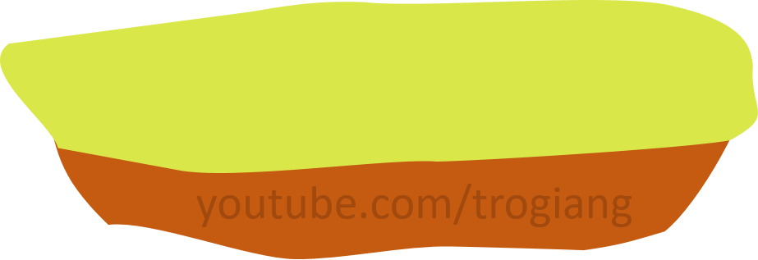


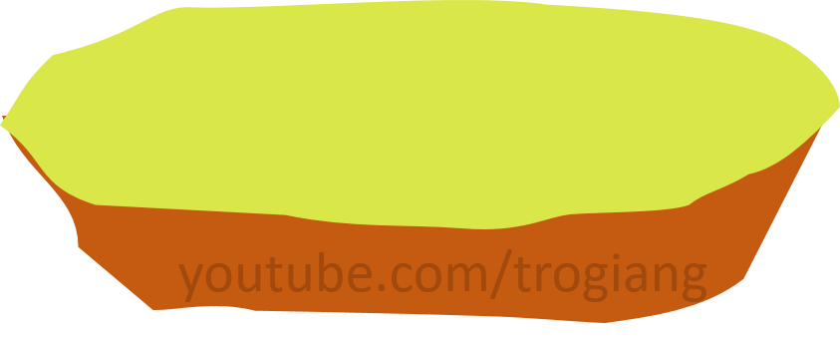







AI LÊN CAO HƠN
BẮT ĐẦU THÔI!
Notes:
- Ấn vào bảng Bắt đầu để chuyển sang slide 2 bắt đầu trò chơi

Slide 16

5
5
4
4
3
3
2
2
1
1
Notes:
Nhấn vào số của từng đội để chuyển sang slide câu hỏi.
Nếu học sinh trả lời đúng, nhấn vào chú thỏ hoặc chú hổ để nhảy lên.
Nếu học sinh trả lời sai, không nhấn vào thỏ hoặc hổ.
Đội nào lên cao trước đội đó thắng.
Nhấn vào chữ Next để chuyển sang slide nội dung bài học tiếp theo.

Slide 17

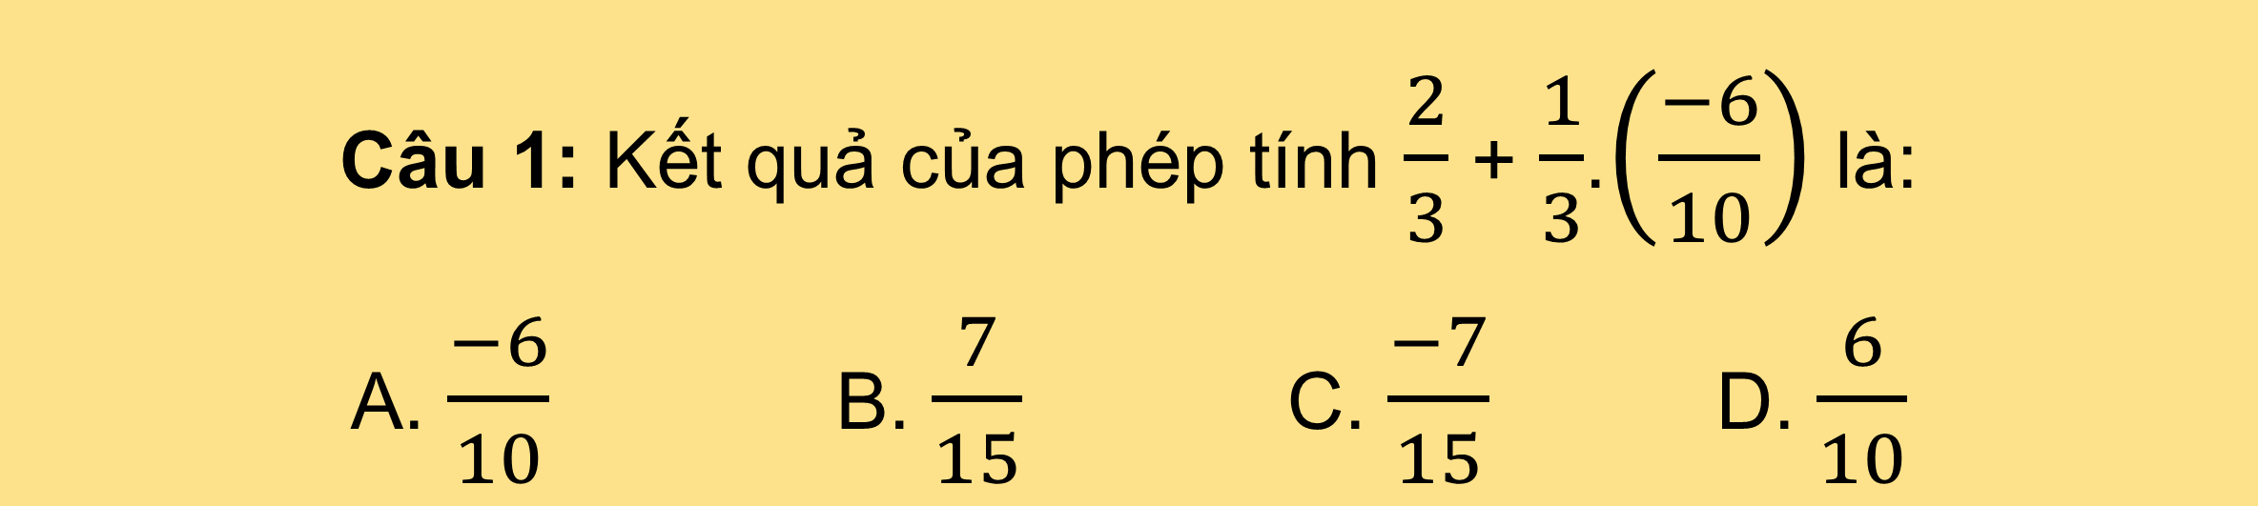
ĐỘI THỎ TRẮNG
Câu 1: Kết quả của phép tính $\frac{2}{3}$ + $\frac{1}{3}$.$\left(\frac{−6}{10}\right)$ là:
A. $\frac{−6}{10}$ B. $\frac{7}{15}$ C. $\frac{−7}{15}$ D. $\frac{6}{10}$
B
Notes:
- Nhấn vào dấu mũi tên để quay về bảng trò chơi (slide 2)

Slide 18
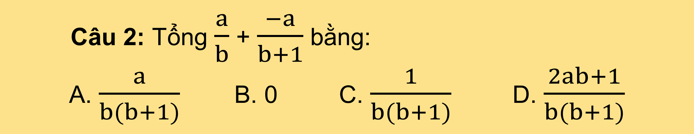
ĐỘI THỎ TRẮNG
Câu 2: Tổng $\frac{a}{b}$ + $\frac{−a}{b+1}$ bằng:
A. $\frac{a}{b(b+1)}$ B. 0 C. $\frac{1}{b(b+1)}$ D. $\frac{2ab+1}{b(b+1)}$
A
Notes:
- Nhấn vào dấu mũi tên để quay về bảng trò chơi (slide 2

Slide 19

ĐỘI THỎ TRẮNG
Câu 3: Tính $3\frac{1}{4}+2\frac{1}{6}−1\frac{1}{4}−4\frac{5}{6}=?$
A. - $\frac{5}{6}$ B. - $\frac{2}{3}$ C. $\frac{3}{8}$ D. $\frac{3}{2}$
B
Notes:
- Nhấn vào dấu mũi tên để quay về bảng trò chơi (slide 2

Slide 20
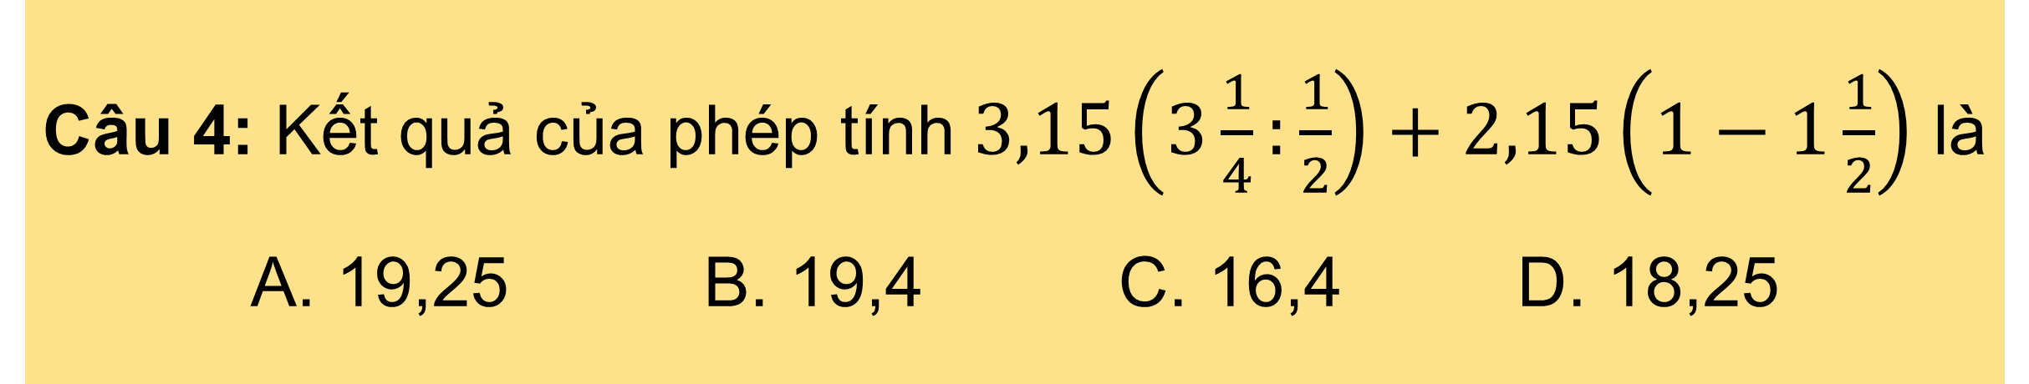
ĐỘI THỎ TRẮNG
Câu 4: Kết quả của phép tính$3,15\left(3\frac{1}{4}:{\frac{1}{2}}\right)+2,15\left(1−1\frac{1}{2}\right)$ là
A. 19,25 B. 19,4 C. 16,4 D. 18,25
B
Notes:
- Nhấn vào dấu mũi tên để quay về bảng trò chơi (slide 2

Slide 21




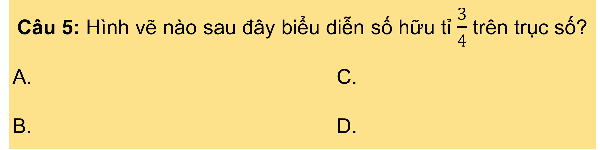
ĐỘI THỎ TRẮNG
Câu 5: Hình vẽ nào sau đây biểu diễn số hữu tỉ $\frac{3}{4}$ trên trục số?
A. C.
B. D.
A
Notes:
- Nhấn vào dấu mũi tên để quay về bảng trò chơi (slide 2

Slide 22

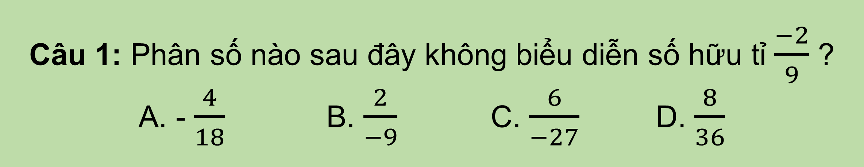
ĐỘI HỔ VẰN
Câu 1: Phân số nào sau đây không biểu diễn số hữu tỉ $\frac{−2}{9}$ ?
A. - $\frac{4}{18}$ B. $\frac{2}{−9}$ C. $\frac{6}{−27}$ D. $\frac{8}{36}$
D
Notes:
- Nhấn vào dấu mũi tên để quay về bảng trò chơi (slide 2

Slide 23
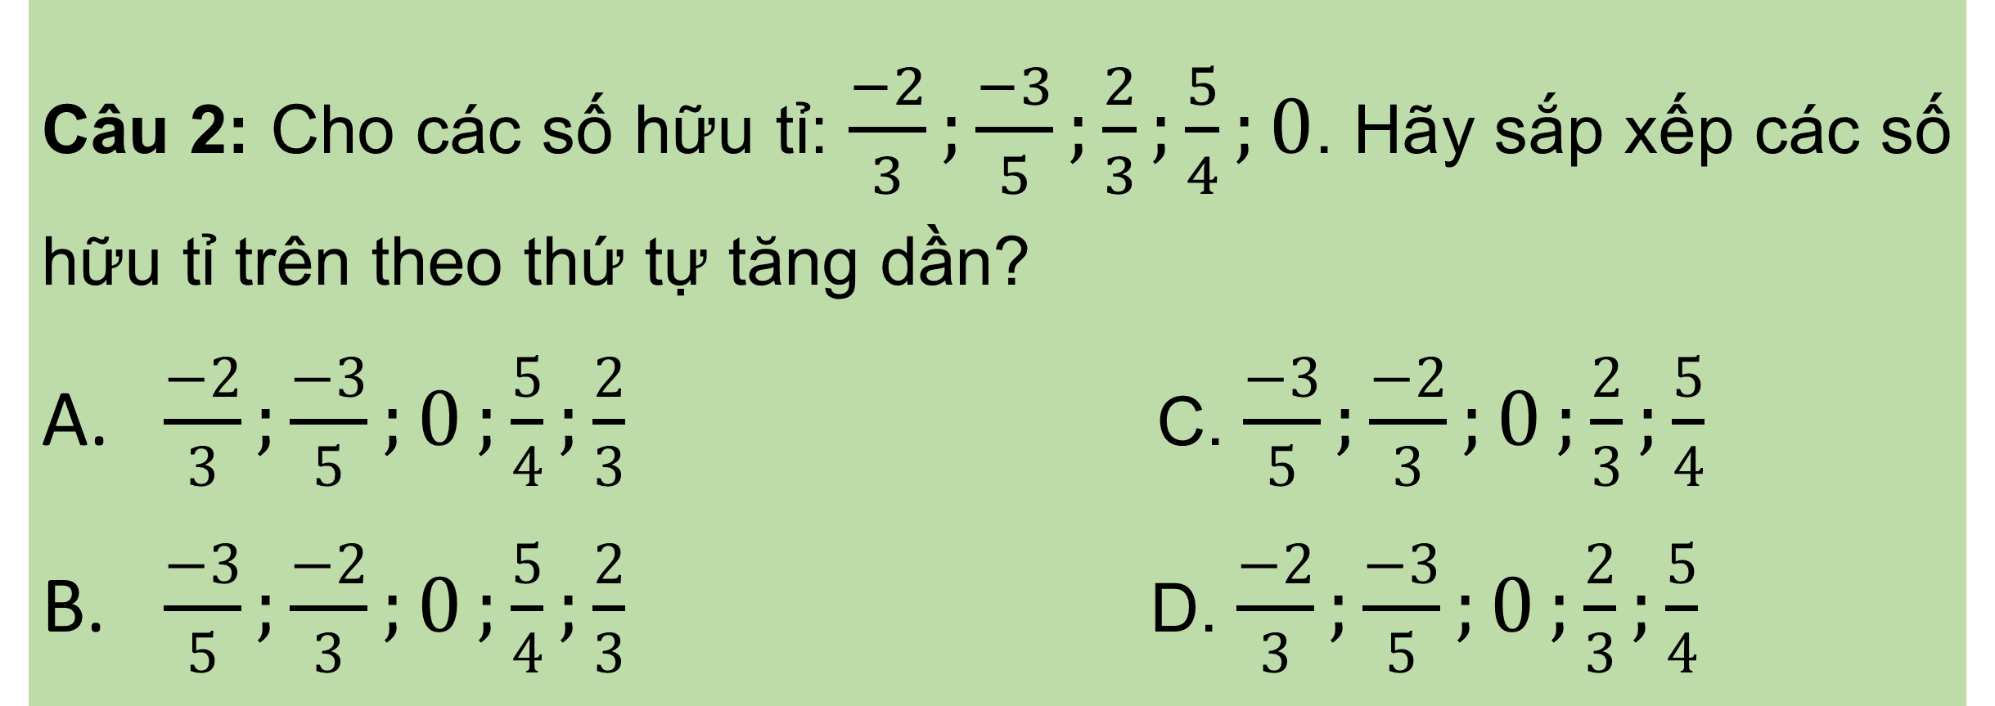
ĐỘI HỔ VẰN
Câu 2: Cho các số hữu tỉ: $\frac{−2}{3};{\frac{−3}{5}};{\frac{2}{3}};{\frac{5}{4}};{0}$. Hãy sắp xếp các số hữu tỉ trên theo thứ tự tăng dần?
$\frac{−2}{3};{\frac{−3}{5}};{0};{\frac{5}{4}};{\frac{2}{3}}$ C. $\frac{−3}{5};{\frac{−2}{3}};{0};{\frac{2}{3}};{\frac{5}{4}}$
$\frac{−3}{5};{\frac{−2}{3}};{0};{\frac{5}{4}};{\frac{2}{3}}$ D. $\frac{−2}{3};{\frac{−3}{5}};{0};{\frac{2}{3}};{\frac{5}{4}}$
D
Notes:
- Nhấn vào dấu mũi tên để quay về bảng trò chơi (slide 2

Slide 24
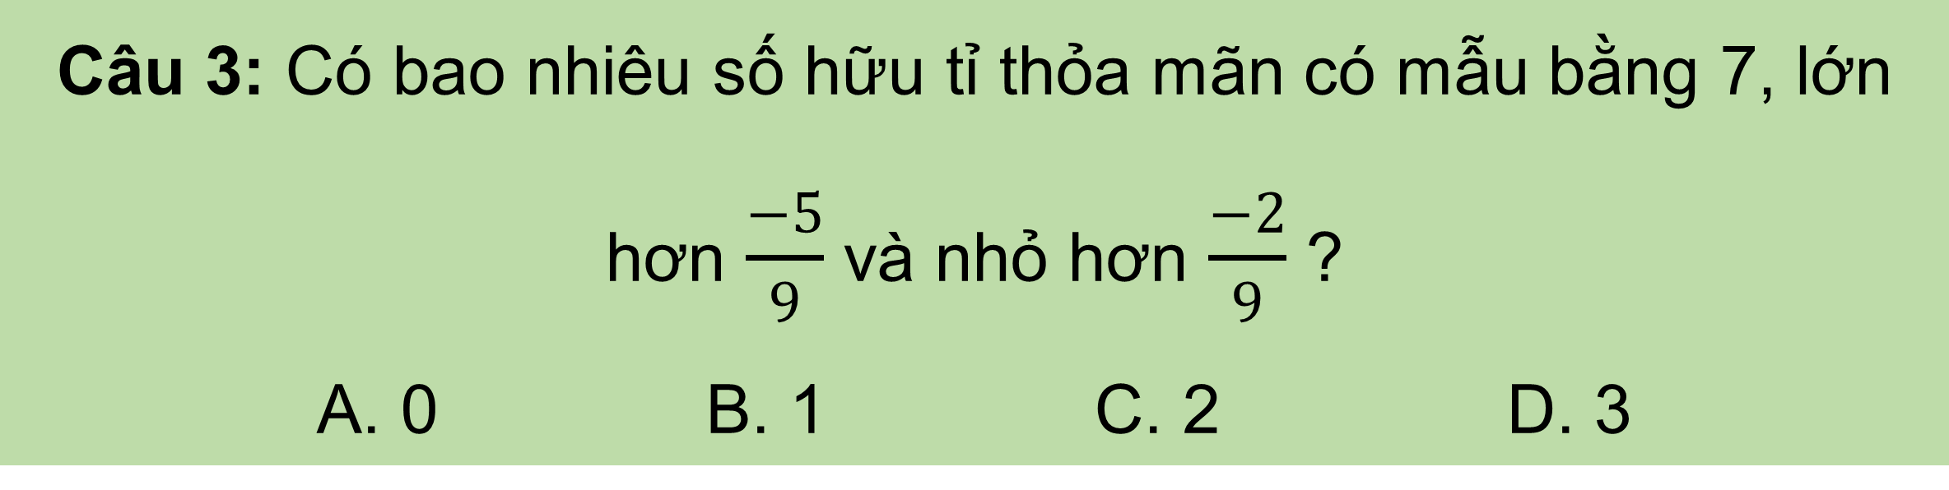
ĐỘI HỔ VẰN
Câu 3: Có bao nhiêu số hữu tỉ thỏa mãn có mẫu bằng 7, lớn hơn $\frac{−5}{9}$ và nhỏ hơn $\frac{−2}{9}$ ?
A. 0 B. 1 C. 2 D. 3
C
Notes:
- Nhấn vào dấu mũi tên để quay về bảng trò chơi (slide 2

Slide 25
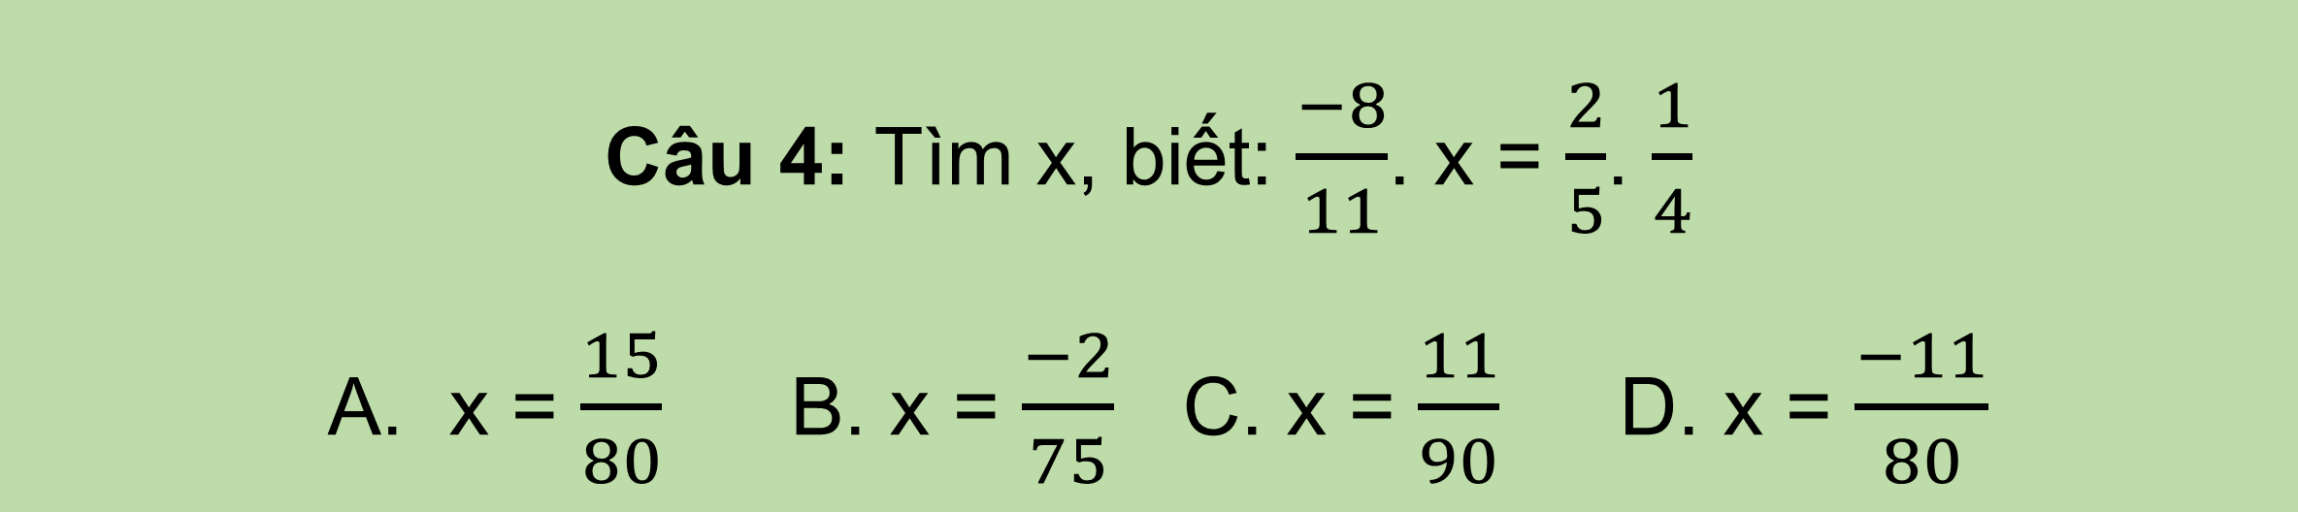
ĐỘI HỔ VẰN
Câu 4: Tìm x, biết: $\frac{−8}{11}$. x = $\frac{2}{5}$. $\frac{1}{4}$
A. x = $\frac{15}{80}$ B. x = $\frac{−2}{75}$ C. x = $\frac{11}{90}$ D. x = $\frac{−11}{80}$
D
Notes:
- Nhấn vào dấu mũi tên để quay về bảng trò chơi (slide 2

Slide 26
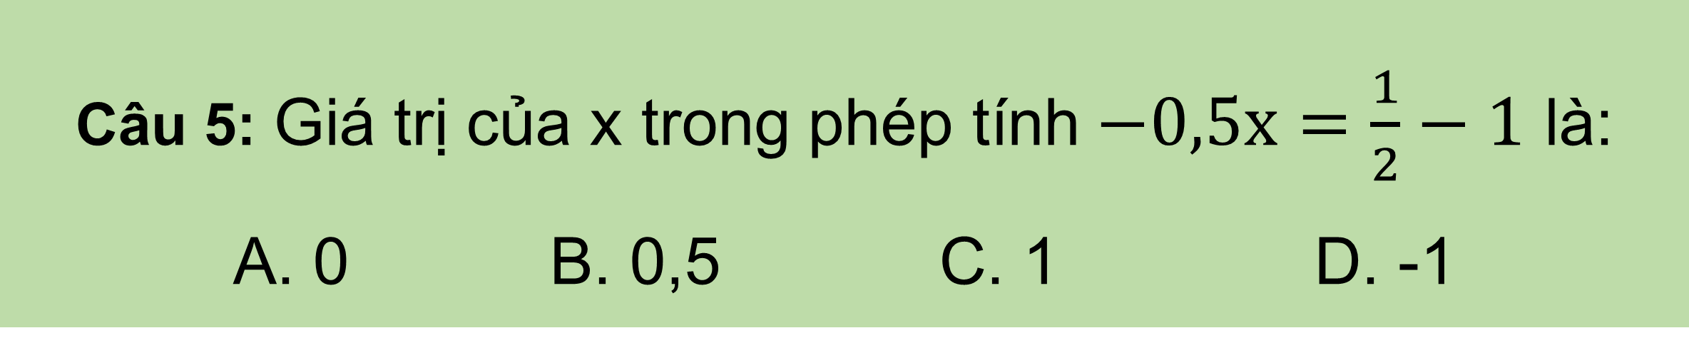
ĐỘI HỔ VẰN
Câu 5: Giá trị của x trong phép tính$−0,5x=\frac{1}{2}−1$ là:
A. 0 B. 0,5 C. 1 D. -1
C
Notes:
- Nhấn vào dấu mũi tên để quay về bảng trò chơi (slide 2

Slide 27


HƯỚNG DẪN VỀ NHÀ
1
Ghi nhớ kiến thức trong bài
2
Hoàn thành bài tập SBT, bài 1.14 (SGK)
3
Chuẩn bị bài mới “Bài 3: Lũy thừa với số mũ tự nhiên của một số hữu tỉ”

Slide 28

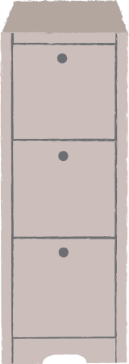

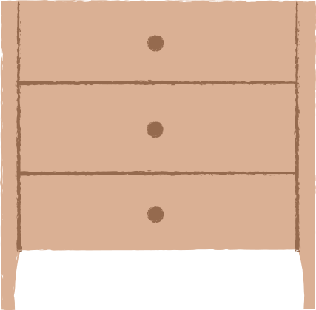
HẸN GẶP LẠI CÁC EM TRONG TIẾT HỌC SAU!

